Slide 1

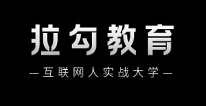
课时05：项目实战之后台员工信息管理

Slide 2

目录
员工信息数据表
定义模型Model类
项目urls路由信息配置
编辑视图文件
编写模板文件
CONTENT

Slide 3
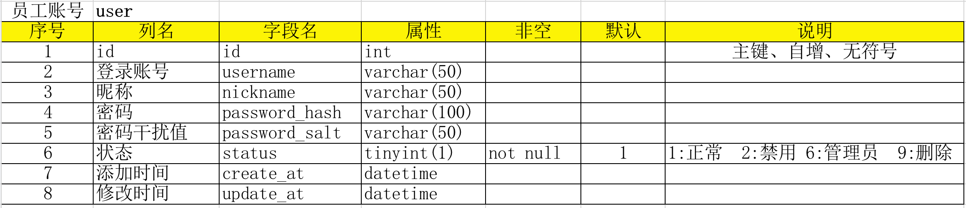
员工信息数据表

Slide 4
定义模型Model类
进入myadmin应用目录中编辑：myobject/myadmin/models.py 模型文件。
在模型文件中定义User模型类对应数据库中的user表。
定义一个toDict(self)方法，返回当前数据对象信息的字典类型格式。
具体代码参考笔记文档

Slide 5
项目urls路由信息配置
打开根路由文件：myobject/myadmin/urls.py路由文件，编辑路由配置信息。
# 员工账号信息管理
path('user/<int:pIndex>', user.index, name="myadmin_user_index"), # 浏览信息
path('user/add', user.add, name="myadmin_user_add"), # 加载添加表单
path('user/insert', user.insert, name="myadmin_user_insert"), # 执行信息添加
path('user/del/<int:uid>', user.delete, name="myadmin_user_del"), # 删除信息
path('user/edit/<int:uid>', user.edit, name="myadmin_user_edit"), # 准备信息编辑
path('user/update/<int:uid>', user.update, name="myadmin_user_update"),# 执行信息编辑

Slide 6
编辑视图文件
创建：myobject/myadmin/views/user.py 视图文件，并进行编辑
内写如下方法：
index( ) ---- 浏览信息
add( ) ---- 加载添加界面
insert( ) ---- 执行添加
delete( ) ---- 执行删除
edit( ) ---- 加载编辑界面
update( ) ---- 执行信息编辑

Slide 7
编辑模板文件
后台员工信息浏览模板：/templates/myadmin/user/index.html
后台员工信息添加模板：/templates/myadmin/user/add.html
后台员工信息编辑模板：/templates/myadmin/user/edit.html

Slide 8
小结
通过本节学习我们完成了点餐项目后台管理中的员工信息管理。

Slide 9
Next：课时06《项目实战之后台管理员登陆与退出》

Slide 10
